Slide 1
De tandarts is geen kaakchirurg
de kaakchirurg is wel tandarts

Slide 2
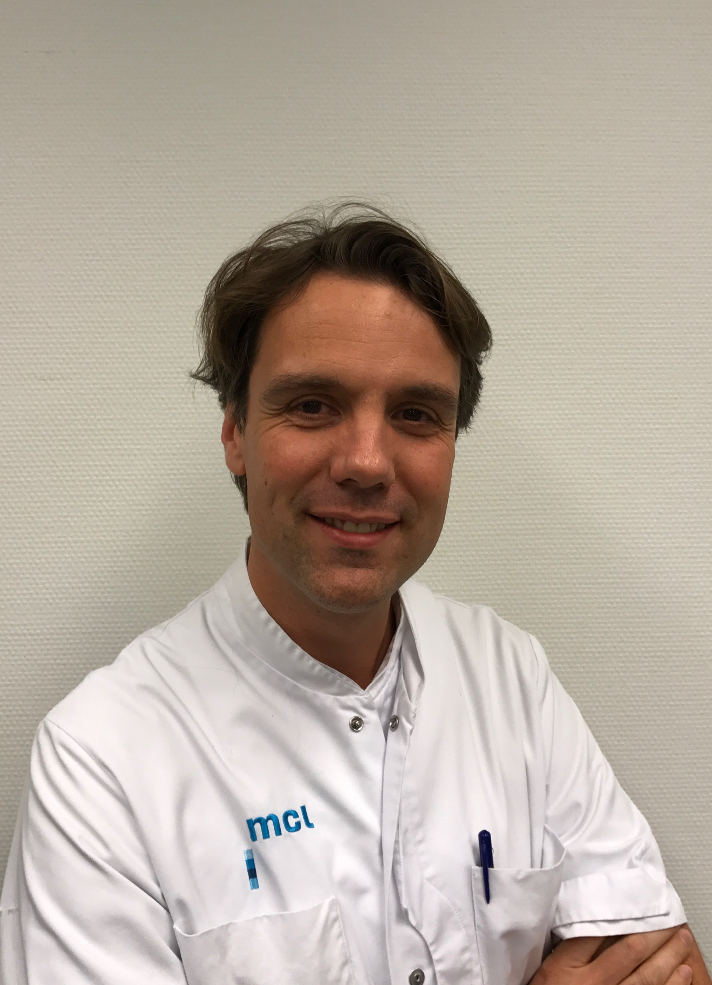
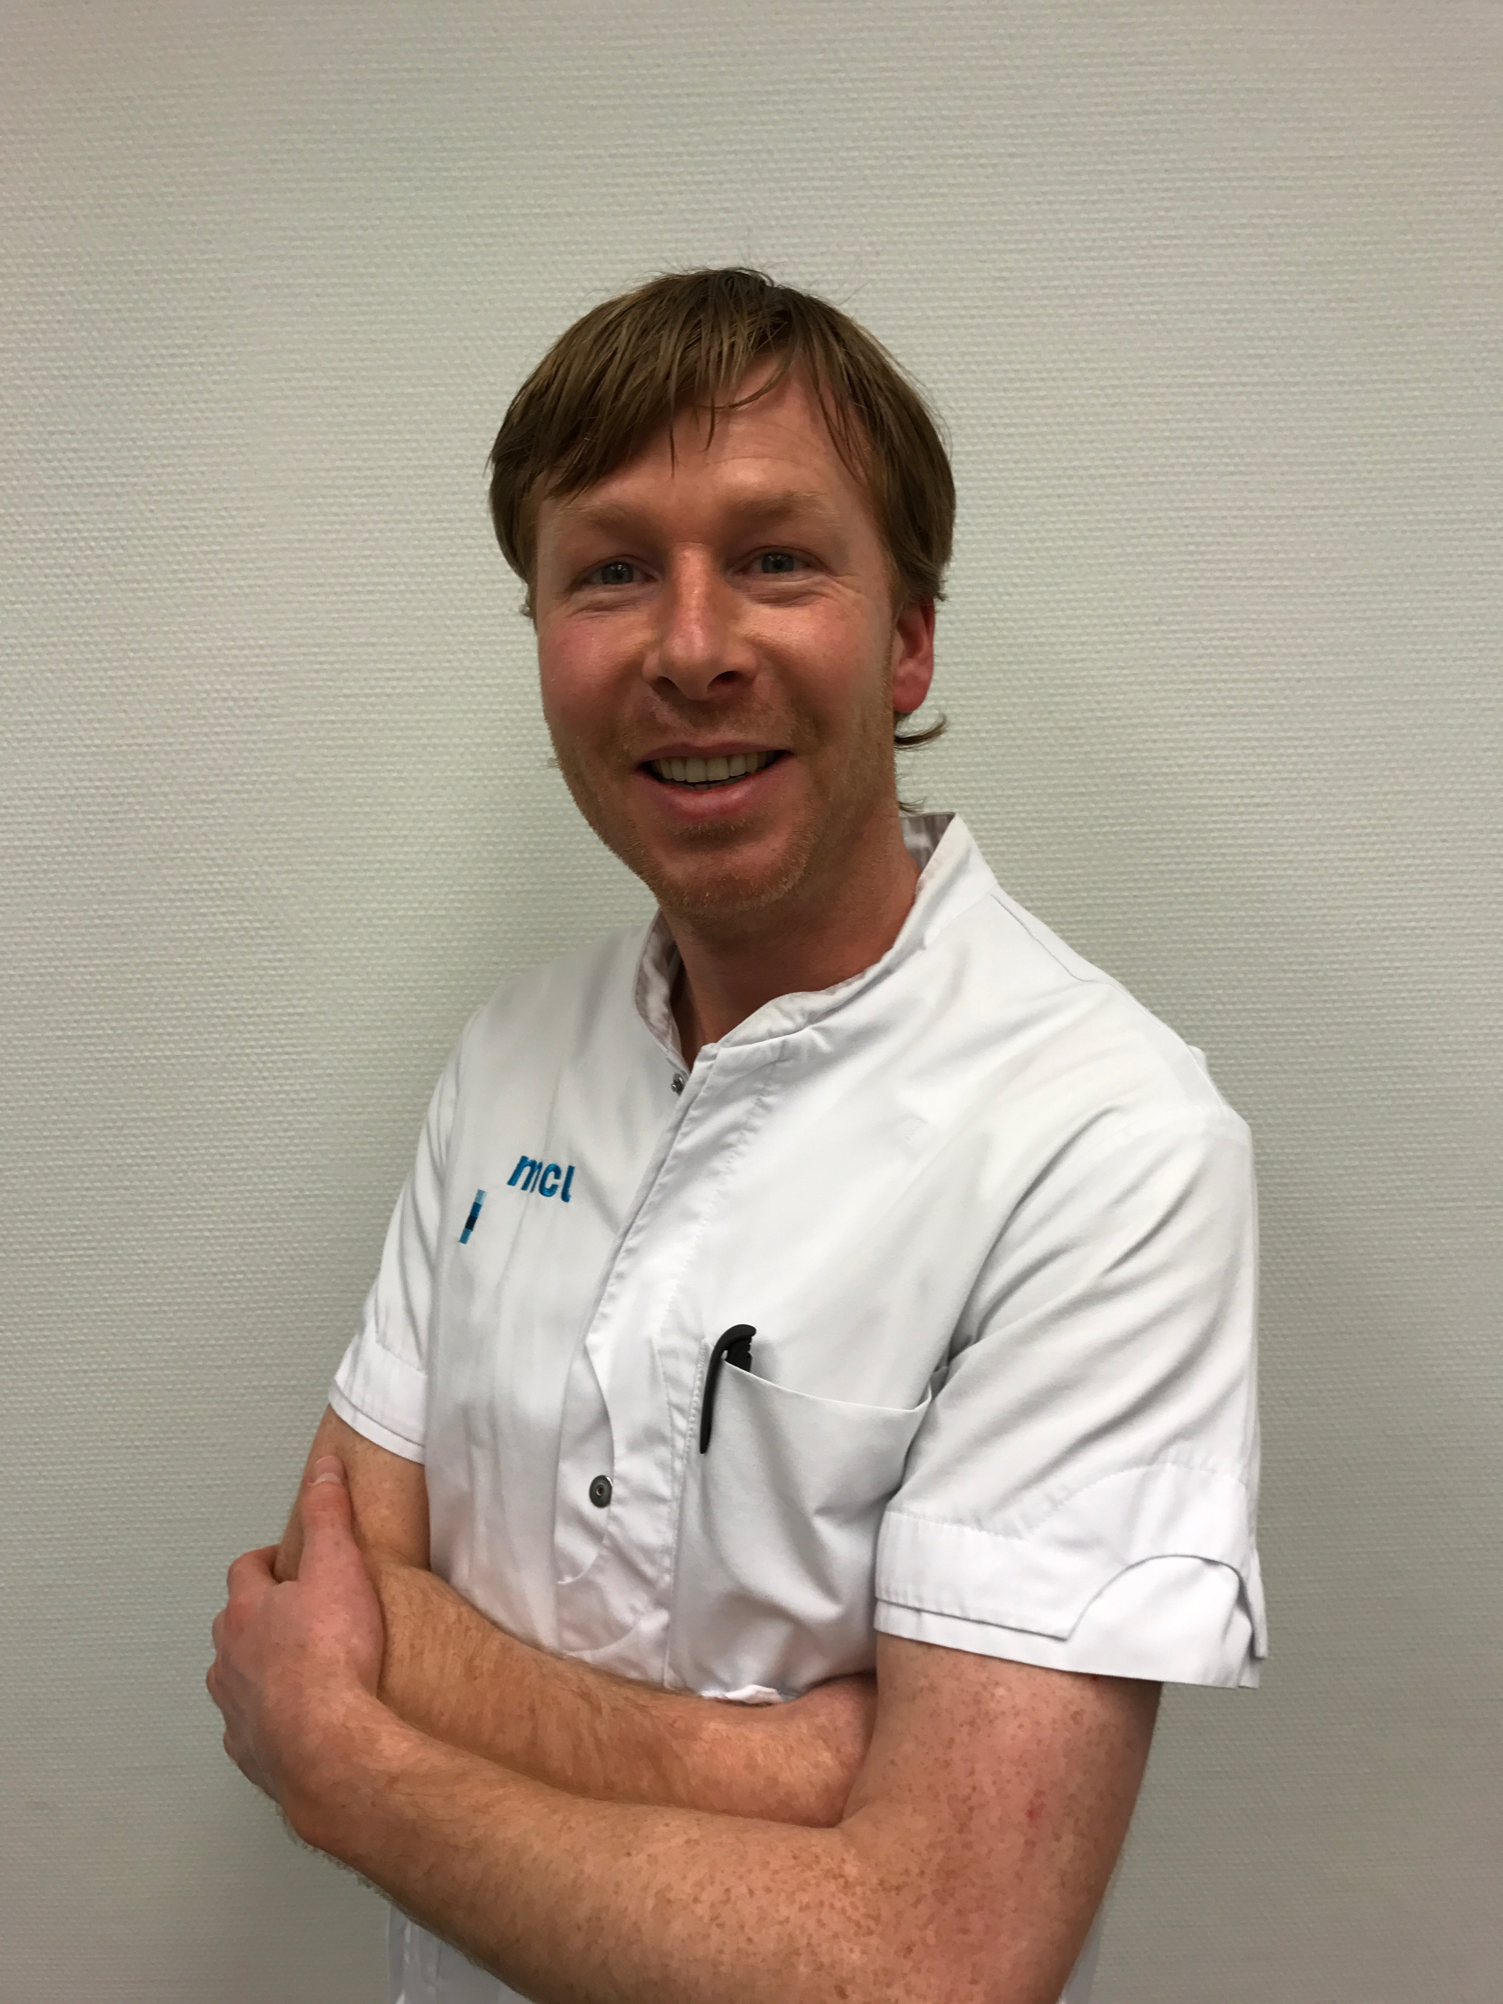
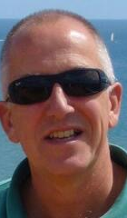
Wie zijn wij

Slide 3
Wat doen wij
dentoalveolaire chirurgie: extracties, wortelpuntresecties
oral medicine: de slijmvliesafwijkingen
hoofdhals oncologie
speekselklierafwijkingen
implantologie
OSA
orthognatische chirurgie: kaakverplaatsingen
aangezichtstraumata
tmj/tmd/tmg

Slide 4
Wat doen wij niet
behandelingsplannen opstellen voor het gebit
kunstgebitten maken

Slide 5
Opleiding

